Slide 1



System Management
Purchasing Management
Production Management
Sales Management
Quality Control Management
Inventory Management
Cost Management
Personnel/Payroll Management
Accounting Management
Speedier, Smarter, Exiting & New
하이앤씨아이티㈜
www.hicit.co.kr

Slide 2

목 차
Ⅰ.SsenERP
Ⅱ. 시스템 구축의 필요성
Ⅲ. 솔루션의 구성
Ⅳ. 특장점
Ⅴ. 기대효과
Ⅵ. 주요모듈 소개
Ⅶ. 시스템 구성도
Ⅷ. 목표
Ⅸ. 참고자료(주요기능 및 화면)

Slide 3

Ⅰ. RexERP System
개 요
10여년 기술축적의 결과물인 RexERP 는
국내 기업의 현실과 업무흐름에 적합하도록
설계되었으며 인터넷을 기반으로 운영되는
솔루션입니다.

Slide 4
Ⅱ. ERP System 필요성
ERP SYSTEM 구축 목적 및 필요성
기업의 인적,물적 자원 관리를 시스템을 통해 효율적으로 관리하여 최적의 경영환경 구축을 지향 함.
회사 내/외부의 많은 Application으로부터 쏟아지는 과다한 정보 중 각 개인 및 부서별로 필요한 정보만을 선택적으로 제공 할 필요성이 대두됨
정보의 홍수
정보의 홍수
외부 정보
정보의 종류
내부 정보
사내.외의 많은 Application 이 구축됨에 따라 많은 양의 정보가 홍수처럼 밀려오고 있음
Subscriptions, Filters, Alerts, Search, Collaboration
Amount of Information Available
Information Portal
Filtered
Needed
Information
Internet
Intranet
Extranet
Transactions
Paper
E-mail
Source : Andersen

Slide 5

Ⅲ. 솔루션 구성
솔루션 구성
Customer
Stockholder
재무
회계
인사
급여
예산
관리
영업
관리
원가
관리
확
장
모
듈
Rex ERP
품질관리
기준
정보
A/S관리
생산
관리
CRM
자재
관리
Supplier
SCM
POP

Slide 6
Ⅳ. 특장점
특장점
1
다양한 기업 조직 형태 지원으로 기업환경 변화에 능동적인 대응
2
시스템 운영상 시간 과 공간의 제약이 없음
3
산업별 특성에 맞는 최적의 프로세스
4
향 후 개발될 시스템과의 호환성을 고려한 유연한 환경

Slide 7

Ⅳ-1. 주요특징
다양한 기업 조직 형태 지원으로 기업환경 변화에 능동적인 대응
시스템 운영환경을 사업부, 작업그룹(Cost Center), 창고(제품,원자재,가상창고 등)
프로젝트, 예산단위 등 다양한 기업환경에 적용 운영 할 수 있습니다.
Legacy 시스템과 정보공유 지원
.
.
사업부
사업부
Legacy
System
.
창고
A 사업장
B 사업장
C 사업장
.
창고
.
.
창고
.
…
작업그룹
.
작업그룹
작업그룹
.
e-Company

Slide 8


Ⅳ-2. 주요특징
시스템간의 중복 처리 배제 및 명확한 업무프로세스 적용
주문->생산->출하(매출)->회계처리 까지 일괄된 업무 프로세스 적용으로 명확한 업무처리 기반 확립
프로그램 별, 모듈별 중복 업무를 배제하여 업무효율성 50% 이상 향상
정보
검색
장소통합
다기능화 및 병렬처리
주문
생산
출하
회계
업무
사업소
회계
자재
영업
업무
본사
지사/공장
물류 등

Slide 9




Ⅳ-3. 주요특징
다양한 생산 프로세스 지원
화학, 기계조립,가공 등 다양한 생산형태를 지원
  다양한 BOM 구성지원
    Normal, Formula, Phantom, Document …
  공정별,작업장별, 생산관리 및 외주 생산 지원
생산 스케줄별 MRP 지원
시간 과 공간의 제약이 없음
본사
지방공장,
원부자재 공급업체
지사/대리점/
판매업자
인터넷 망을 통한 실시간 업무처리 지원
국내외의 출장지, 자택 등 시간과 장소에
제약 없이 업무 처리 가능
해외법인

Slide 10




Ⅳ-4. 주요특징
사용자 중심의 편의성 제공
사용자 정의방식 설계로 기업특성을 쉽게 반영할 수 있으며, 법, 제도 등 사회환경
및 기업 업무 환경에 변화에 유연한 대처
모든 OUT-Put 자료 엑셀 전환 지원
현업 사용자 특성에 입각한 화면 설계
EXCEL
빠른 분석속도, 다양한 검색 지원
사용자 정의 검색조건 지정방식 적용 .
다양한 검색 옵션을 제공 함으로 한 화면에서
다양한 정보검색 가능

Slide 11

Ⅴ. 기대효과
기대효과
물류시스템 최적화
MRP 에 의한
적정재고유지 및
원할한 수급확보
전문 인력
전문적 노하우 및
간편한 운용환경 제공
고객사의 특화된
품질관리
CUSTOMER
+
Rex ERP
작업 프로세스
관리 및 교육을 통한
불량율 최소화
업무처리 능력 향상
부서별 중복업부 배제
단순업무 자동화
실시간 정보 분석
인적 물적자원 정보
실시간 검색
경영의사결정 정보

Slide 12
Ⅵ-1. 주요모듈소개
기준정보
Master Data Management
시스템 기준정보
  기준화폐단위
  기준외화 화폐
  재고평가 방법
  수량, 단가 표시 단위
  예산통제 방법(월별,월누계,연간 등)
  거래처코드 자동 증가 부여 여부
사용자관리
  사용자 및 사용자그룹 설정
  사용자별 시스템 접근권한 지정
회사조직
  사업부
  사업장
  작업그룹
  재고창고
  예산편성단위
  예산편성 부서 그룹 등..
공통 정보 관리
  거래처코드
  프로젝트 등록
  우편번호
  재고조정 처리 방침
  시스템에서 사용 할 단위 및 환산량
  외화 화폐별 환율
  시스템 모듈별 마감일 관리
시스템기준정보
기준화폐
수량,단가표시단위
재고평가방법
예산통제 방법 등..
사용자관리
사용자 및 사용자그룹
시스템별 접근 권한
회사조직
사업부
사업장
작업그룹
재고창고
예산단위
예산그룹 등..
공통정보
거래처코드
프로젝트 정보
우편번호
시스템 사용단위
모듈별 마감일 관리
결재코드 유형 등..

Slide 13

Ⅵ-2. 주요모듈소개
재무회계관리
Accounting Management
회계전표 관리
  전표 입력
  전표 자동생성(영업,생산,구매자재,지출결의서 등)
  전표결제
재무관리
  예적금,차입금 관리
  계좌관리
  받을,지급어음관리
  유가증권관리 등
세무관리
  부가가치세 신고 등
업무관리
  일계표,시산표,계정잔액
  부서별 비용현황
  손익현황-계획대비 실적(년,월)
  적수관리
  채권,채무관리 등..
회계장부관리
재무제표 작성 및 분석
자산관리-고정자산 감가상각 등
기준정보
  한글,영문 환경 지정
  계정관리, 계정그룹관리, 기타 회계정보
원가관리
시스템
전표입력
재무관리
회계전표
예금정보
차입금정보
받을.지급어음
기타 정보 등..
재무제표
전표결재
세무관리
부가가치세 신고
등..
대차대조표
손익계산서
제조원가명세서
잉여금처분계산서
기타 정보 등..
회계전표
자동생성
업무관리
영업
구매
예산
원가등
일계표
월계표
합계잔액시산표
계정잔액명세서
부서별손익 등..
자산관리
감가상각계산
자산정보 검색 등..
회계장부관리

Slide 14

Ⅵ-3. 주요모듈소개
예산관리
Budget Management
예산편성
예산관리
  예산편성
  예산승인
  추가예산 편성
지출결의서
  지출결의서 작성
  지출결의서 승인
예산정보 검색
  예산대비 실적
  항목별,부서별 예산현황 등..
기준정보
  지출항목 관리
  예산항목 통제 관리
  항목별 회계처리 기준 등..
추가예산
등록
지출신청
추가예산
승인
초과
예산통제
범위 내
정보검색
내부승인
N
Y
예산대비 실적
부서별 현황
항목별 현황 등..
회계 전환
(자금지출)

Slide 15
Ⅵ-4. 주요모듈소개
영업관리
Sales Management
주문서
ORDER
주문서 관리
수출 관리
  오더관리
  L/C, Invoice 관리
  선적, Nego관리 등..
생산요청
오더 진행 현황
  영업 오더 대비 생산 출하현황
고객관리
  한도관리
  인적정보
  품목관리
  가격관리
채권관리
  미수금현황
  입금현황
  입금스케줄 관리
  미수금 연령분석
출하관리
  계산서발행
  출하단가조정 등..
영업정보 분석
  매출현황(거래처, 객사,사원, 품목별 등)
승인
Y
생산요청
(납기통보)
N
재고
Y
출하요청
승인
Y
출하
출하단가조정
출하단가
조정
출하확정
N
Invoice
계산서발행
수출
선적처리
내수
외화입금
(NEGO)
입금

Slide 16
Ⅵ-5. 주요모듈소개
생산관리
Production Management
자체계획
Line,일반
생산계획 관리
생산(작업) 관리
  작업계획
  작업지시
  생산,공정실적
  외주생산
생산스케줄
  MRP 분석(소요량 예측)
오더 진행 현황
  영업 오더 대비 생산 출하현황
생산정보 관리
  불량현황(공정,제품)
  생산실적현황
  부동현황
  설비현황
재고관리
  각종 재고현황(품목별,창고 별 등)
  투입조정관리
  LOT 변경관리
기준정보관리
  공정관리
  작업장관리
  BOM관리
  라인관리, 품목관리 등..
생산계획
생산계획
통보
주문계획
영업주문
관련부서
작업지시
MRP GEN
Y
LINE
생산
N
원자재요청
자재
부서
투입
LINE 생산
일반생산
LINE 공정
관리
불량발생
정보처리
일반 공정
관리
LINE 작업
실적처리
일반 작업
실적처리
창 고

Slide 17
Ⅵ-6. 주요모듈소개
구매자재관리
Purchasing & Inventory Management
현업부서
자재요청
자재 조달계획
  MRP분석 소요량 예측
구매관리
  발주서
  입고관리, 외주관리
  검사관리
수입관리
  Pro Forma Invoice 관리
  Purchase Order 관리
  L/C,B/L
  통관,입고 및 수입부대비용 등
매입채무관리
  매입채무 지급
  매입 세금계산서
반품관리
재고관리
  수불부
  재고이동관리
  LOT변경관리
  재고조정관리
기준정보
  품목관리. 단위관리
  거래처관리
요청계획
외주생산
요청
구매계획
자체계획
MRP Gen
발주
생산 및 주문계획
구매입고
외주입고
품목/공정
공정생산
실적반영
검사품목
N
입고금액
조정
Y
검사
N
반품
매입
세금계산서
Y
창고
지불
제품 등
출하요청
자재 등
재고관리
출하및출고

Slide 18

Ⅵ-7. 주요모듈소개
품질관리
Quality Control Management
품질검사
  수입검사
  공정검사
  최종 제품검사
  출하검사
  성적서 발행 등..
정보검색
  불량현황-공정불량,제품불량
  부동현황 등..
기준정보
  규격관리
  불량유형관리
  부적합관리
  검사항목관리 등
규격관리
불량유형
부적합
기준
검사항목
등..
기준정보
구매입고
생산실적
출하
수입검사
공정검사
출하검사
최종검사
검사성적서 발행
등..
판정 및 등록
품질분석 자료
공정불량정보
제품불량정보
등
부동현황정보
등

Slide 19
Ⅵ-8. 주요모듈소개
원가관리
Cost Management
원가배부
  직접,간접 경비 분류
  경비 및 노무비 배부
원가계산
  월별,기간별 원가계산 실행
원가정보
  월별 원가현황
  기간별 원가현황
  원가변동 추이 검색
  수불부-제품,재공품
  매출 대비 원가 현황 등..
기준정보관리
  품목기준정보
  배부기준정보
  직접,간접 경비
  경비,노무비
  품목별 가중치 관리
BOM자료
배부기준
회계정보
생산/원자재
정보
원가 기준정보
원가계산
회계시스템
(재무제표)
원가정보
원가계산현황
월별원가변동현황
매출대비원가현황
제품 수불부
재공품 수불부
등..

Slide 20
Ⅵ-9. 주요모듈소개
인사급여관리
Personnel & Payroll Management
인사정보
  사원정보
  인사발령정보
급여관리
  급여지급 기초정보
  급여.상여금계산
  퇴직금계산
  원천징수부
세무관리
  원천징수 이행상황 신고서 등
근태관리
인사정보 검색
  인사기록카드
  인적자원 정보
  인원변동현황 등..
제 증명서 관리
기준정보
  회사조직 코드 관리
  수당관리
  급여테이블관리
  각종 과세표준 관리
  기준환경 관리 등
사원자료등록
급여/퇴직금
계산
급여업무
상여계산
인사정보
연말정산
인사업무
인사발령
증명서발급
업무관리
인사정보검색
제 증명서발급
원천세신고
근태관리 등..
사원대장
인적자원정보
인원변동현황
인사정보 등..

Slide 21
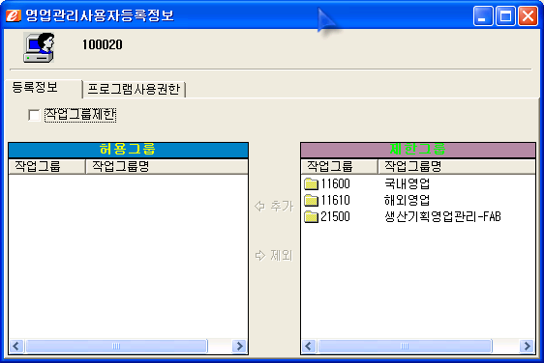
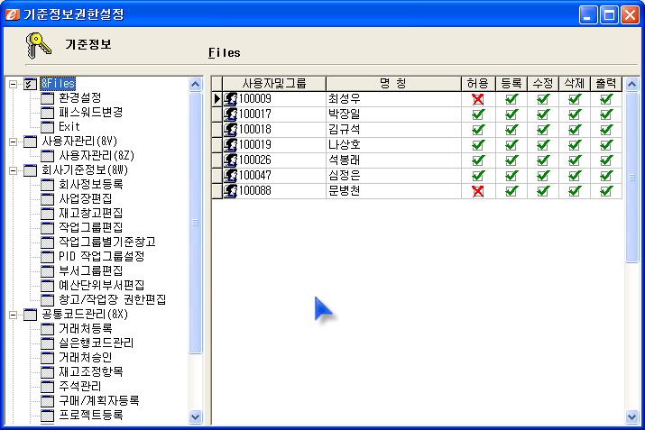
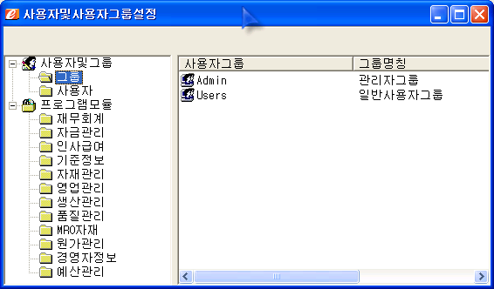
Ⅵ-10.사용자접근 권한관리
권한관리
사업부별 ,사용자 , 사용자그룹, 작업그룹 등으로 세분화 된 시스템 접근제한 기능 부여
권한설정
사용자등록
사용자수
많음
Y
그룹에
사용자 등록
그룹등록
N
사용자 또는 그룹에
프로그램 모듈별 접근 권한 지정
지정된 프로그램 항목별
세부 접근권한 지정

Slide 22
Ⅶ-1.시스템 구성도
S / W
재무회계
관리
매출처
매출 현황
(거래처/품목/영업사원 별)
세금계산서,거래명세표
수금관리
주문서 관리
전표출력
일계표 등
재무제표
기타 재무정보
경영정보
매출/생산 현황
자금현황
기타 경영정보
매입처
매출정보반영
매출채권회수
받을어음, 지금어음 등
자금관련자료 자동반영
영업관리
생산요청
발주/입고
출하요청
발주서 관리
입출고관리
재고관리 등
매입채무/매출채권
자료 자금관리로
자동반영
출하
자금/예산
관리
판
매
계
획
출하관리
생산실적현황 등
외주관리
자재관리
일일자금일보
기간별 자금수급계획
자금 사용현황
어음수표발행
계획대비실적
외주생산 지시
생산 원자재
요청 및 이관
원자재 인수검사
공정검사
제품결과서
품질관리
생산관리
인사/급여
관리
근태관리
생산지시서
생산계획현황
생산진행현황 등
인수검사 결과서
공정검사 결과서
최종제품 검사서
개발실적 관리
사원관리대장
인사기록부
인적자원현황
인원변동현황 등
인건비
원가관리
표준원가계산
실행원가계산

Slide 23







Ⅶ-2.시스템 구성도
H / W
원자재업체
인트라넷
RexERP
인터넷
고객사
재무
회계
인사
급여
영업
관리
확장모듈
부품조달업체
생산
관리
자재
관리
원가
관리
사내업무
물류업체
지사/대리점
Back-up Server
DBMS Server
고객사 사내 & IDC 센터

Slide 24
Ⅶ-3.시스템 사용환경
◑ SERVER
• O/S : WINDOWS 2000
• DBMS : MS-SQL 2000
• 통신프로토콜 : TCP/IP
• HDD 용량 : 30G 이상
◑ CLIENT
• O/S : WINDOWS 95/98/NT/2000/XP
• DBMS : 필요 없음.
• 통신프로토콜 : TCP/IP
• H/W : CPU Pentium166M 이상
RAM 128M 이상
HDD : 500MB이상

Slide 25
Ⅷ. 목표
초우량 선두기업으로 도약
경영혁신 / 기업핵심역량 집중으로 재도약
인사급여
CRM
재무회계
SCM
영업관리
예산관리
RexERP
생산관리
원가관리
자재관리
원가관리
전사적 실시간 통합정보 공유 / 업무효율 극대화

Slide 26
Ⅸ-1-1. 시스템별 주요기능 - 재무회계
회계전표 자동생성 기능
사용자 정의 정보검색
  매입자료,매출자료,입금자료,수입자료,수출자료,지출결의서 등 회계전표 발생량의 약 95% 이상 자료를 자동 생성 됩니다.
  각 계정 항목별 관리할 항목 과 명칭을 사용자가 지정할 수 있으며, 지정된 관리항목을 사용자가 조합하여 각종 비용을 분석할 수 있습니다.
다양한 손익자료 분석
펌뱅킹 기능
  부서별, 프로젝트별,사업부문별, 실적
  사업계획 대비 실적 등 다양한 손익 분석자료
  손익 및 재무분석 각종지표 분석 기능
    안정성 – 유동비율,당죄비율,부채비율 등..
    수익성 – 총자산순이익율,매출액순이익율 등..
    성장성 – 매출액증가율,자기자본증가율 등..
    활동성 – 총자산회전율 등..
    생산성 – 1인당매출액,부가가치율 등..
  월별 손익분석 등 기타 경영분석자료
  금융기관 펌 뱅킹 지원
자산관리 기능
  감가상각실행
  자산 현황표 – 부서별, 자산별
  자산처분현황 등..
국세청 홈텍스 지원
기타
  국세청 홈텍스 세무신고 지원
  신용카드 사용실적
  회계전표 자동 이월
  영문 지원
  각종 적수금 산출 등..
다양한 금융정보 검색
  예적금,차입금,대여금 현황
  어음 및 유가증권
  이자불입현황 등.
  금융기관 계좌별 실시간 조회
  자금일보 자동 생성 기능 등

Slide 27
Ⅸ-1-2. 시스템별 주요기능 - 예산관리
예산편성 기능
지출결의서 작성기능
사업계획에 의한 사업부별, 부서별, 예산편성 기능 지원
추가예산 편성기능
예산 대비 실적 분석
  부서별, 사업부별 등 다양한 분석 자료
부서별 지출결의서 작성 기능 지원
승인 처리된 지출결의서 회계전표 자동 생성 기능
예산 분석자료
예산통제 방법의 다양성
예산 대비 실적 분석
  부서별, 사업부별 등 다양한 분석 자료
월별 – 월별 책정된 예산금액을 초과 할 수 없으며 차월 이월도 안됨
월 누계 – 월별 책정된 예산금액을 초과 할 수 없으나 미 사용금액 차월 이월
연간 –월별 예산 금액을 편성하나 연간 총액을 초과 할 수 없음
회사 특성에 따른 예산 항목편성
사용자 정의 지출항목 설정
  회사의 특성에 맞게 다양한 지출 항목 설정
  지출 항목별 예산 통제 방법 지정

Slide 28
Ⅸ-1-3. 시스템별 주요기능 - 영업관리
기준정보
수출 관리
고객사 기본정보
  담당자
  담보 및 여신한도
  고객사별 품목관리 및 판매 단가 정책 등..
매출채권 회수 회계처리 기준
품목별 판매 단가 정책
L/C,B/L,통관,선적관리
NEGO 관리
  외화 입금 및 환차손 선수금 관리 등..
  회계자료로 자동 전환 기능
출하 및 매출채권 관리
판매계획 관리
오더별 출하, 직접출하 기능
매출채권 회수 스케줄 관리
고객사별 매출채권 연령표 분석
선수금 및 예외 출고 처리 기능
매출 자료 회계로 자동 전환
가출고 기능
반품처리 기능
각종 매출 현황 조회
  품목별
  담당자별
  거래처별
  지역별 등 사용자 정의 방식으로 검색
판매계획수립
  품목별 월간, 년간 판매계획
오더 관리
수출 및 내수 오더관리
  수주정보 등록 시 실시간 재고현황 검색
  재고현황에 따른 생산요청 기능
  주문서별 출하현황 검색
  고객사별 주문 패턴을 인식하여 일괄 수주처리 기능
    과거 주문품목 및 단가 등을 인식
납기일 납품장소 환율 화폐단위 등 관리
오더 내역을 기록하여 생산 및 출하 과정에서 실시간 조회

Slide 29
Ⅸ-1-4. 시스템별 주요기능 - 생산관리
생산 기준정보
외주 생산 기능 지원
조립,가공생산 및 화학 업종 등에 모두 적용 가능한 다양한 BOM 체계지원
  가상 및 참조 BOM 기능 지원
  대체 BOM 기능
  공정별 원자재 투입 제어 기능 지원
라인생산 기능 지원
각종불량 현황 분석 기능 지원
  공정불량, 제품불량 등..
설비별 가동율 및 생산성 분석
설비 이력관리
생산제품 및 원자재 LOT 관리 기능 지원
완제품 및 공정 중 외주 생산 기능 지원
원자재 유.무상 사급에 따른 자재 관리 기능 지원
작업중 영업 오더에 현황 실시간 검색 기능
생산실적 관리
라인실적 및 공정실적 관리 기능
생산 품목별 원자재 투입실적 분석
생산실적 처리시 소요 원자재 조정기능
재고 관리
MRP 기능 지원
MRP에 의한 일자별 필요 원자재 일괄 신청 기능
LOT 변경 기능
일자별 생산실적 및 원자재 투입실적 분석
품목별 생산현황 검색 등…
생산계획, 작업지시 정보를 분석하여 일자별 반제품 및 원자재 소요량 산출
  현 재고 대비 소요량 현황 검색 기능
기타
생산 작업중 영업 오더 현황 실시간 검색 기능

Slide 30
Ⅸ-1-5. 시스템별 주요기능 - 자재(구매)관리
기준정보
재고 관리
고객사 기본정보
  담당자
  담보 및 여신한도
  거래처별 품목관리 및 매입단가 관리 등..
환산단위 관리
품목별 재고 추적 기능
창고별, 현장별 재고관리
LOT 변경 기능
각종 수불부
재고 대비 생산계획 현황 비교 검색
재고 이동 관리
발주서 관리
출하 관리
MRP에 의한 소요량 예측을 통한 발주 기능
  영업오더 및 생산계획을 바탕으로 소요량산출 발주
  발주서별 입고현황 검색
  외주 발주 관리 기능
  수리품 발주 기능
영업오더별 출하 및 직접 출하 관리 기능
MRP에 의한 생산자재 일괄 불출 기능
반품 입고처리 기능
출하대비 생산 입고 현황 조회 등..
수입 관리
입고 관리
Purchase Order
L/C, B/L 관리
통관 입고 및 수입 부대비용 관리
품목별 부대비용 안분계산 기능
수입 스케줄 현황 관리 등..
발주서별 입고, 외주입고 및 직접입고 기능
입고 검사 기능
  입고 품질검사 관리 및 불량 유형 분석
입고단가 조정기능
매입계산서 처리 및 회계자료 자동 전환 기능

Slide 31
Ⅸ-1-6. 시스템별 주요기능 - 품질관리
기준정보
품질 관리 규정
  품목 규격 관리
  불량 원인 및 유형 관리
  부적합 기준서 관리
  검사 항목 기준 관리
품질 검사 관리
수입검사
  입고 원자재 및 외주품 품질검사
공정검사
  생산 공정중 품질검사
최종제품 검사
  출하전 최종 완제품 품질검사
사 후 관리
각 종 성적서 발행
불량 원인 및 유형 분석
부동원인 및 유형 분석
공정관리 및 개발 BOM 등..

Slide 32
Ⅸ-1-7. 시스템별 주요기능 - 원가관리
기준정보
원가대상 품목 관리
제조경비 항목별 배부 관리
간접비용 배부기준 관리
  수량,단가,수량단가 적수, 임율
  경비 항목별 배부 가중치 관리
노무비 배부 기준관리
원가계산
월별 기간별 원가계산
외주 생산 비용 적용 산출 기능
원가정보
제품 및 재공품 수불부
품목별 월별 원가 변동 추이 검색
품목별 매출액 대비 원가 현황 등..

Slide 33
Ⅸ-1-8. 시스템별 주요기능 - 인사급여관리
기준정보
급여관리
인사조직 관리
  부서관리
  직책,직급,직무,직군
  자격증, 학력 및 외국어 능력
  인사발령 관리
급여테이블 관리
각종수당 및 공제 항목관리
세율관리
사업부관리 등..
급여 기본사항 관리
  사원별 수당 및 공제항목 관리
  급여자동이체
  국민,건강,고용보험 등..
상여금 산출
퇴직금정산 및 중도 퇴직관리
원천징수 이행상황 신고서
연말정산
근태관리(RFID CARD 연동기능)
사원 관리
인적 자원관리
사원정보 관리
  기준정보
  학력,경력,자격,교육,가족사항 등..
  인사발령 기록관리
제 증명서 발급
인적자원현황 검색
  부서별,근속년수,직책별 등..
  입.퇴직 현황
  사용자 지정 각종 현황 조회 기능
  인사조직도 등..

Slide 34
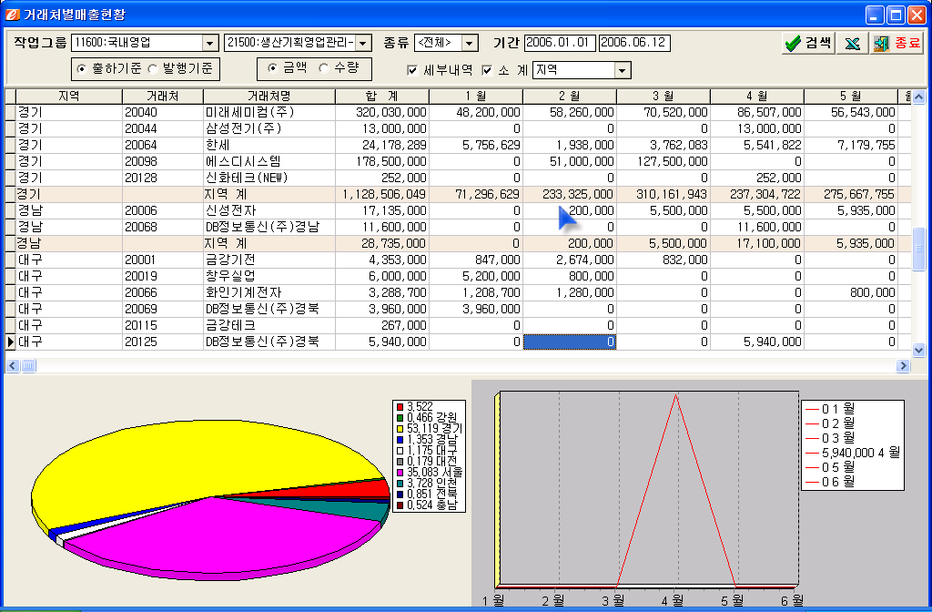
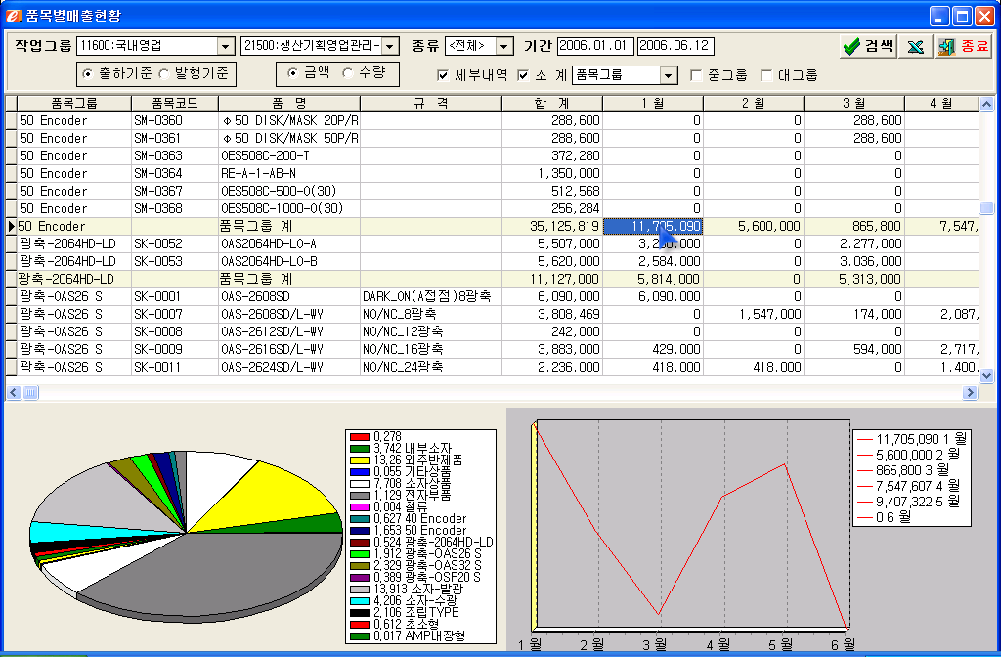
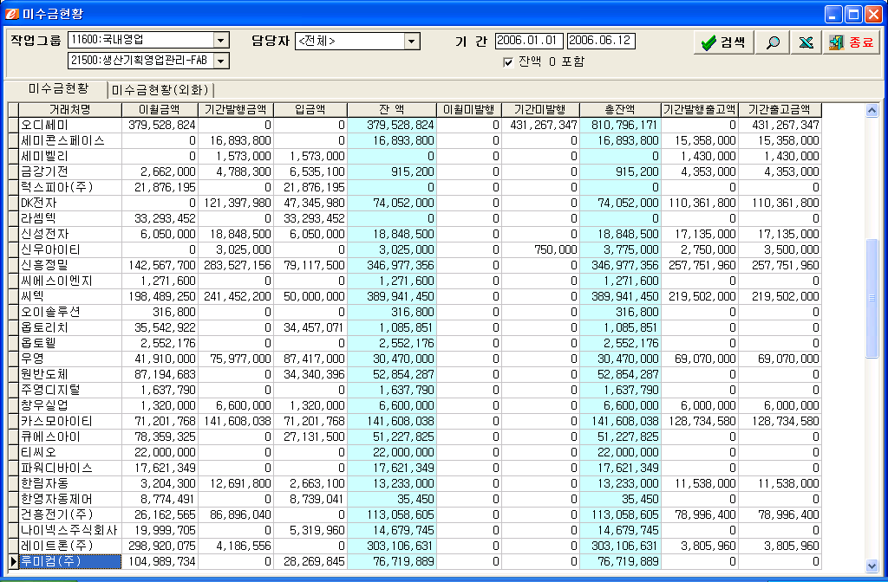
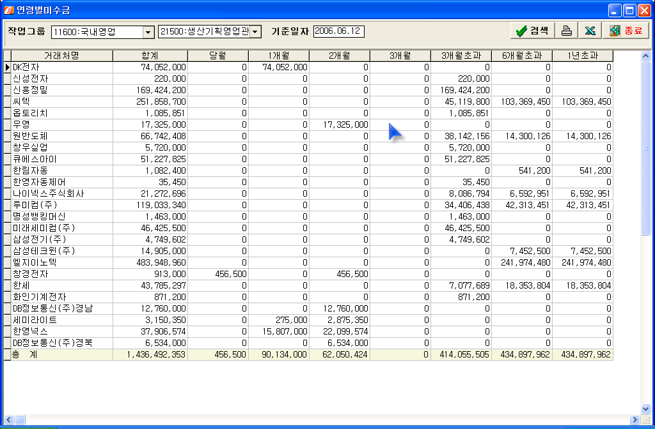
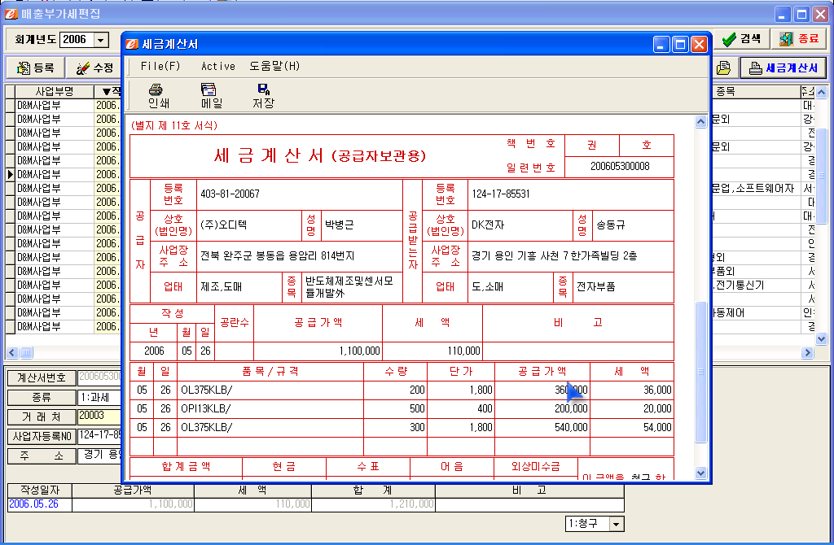
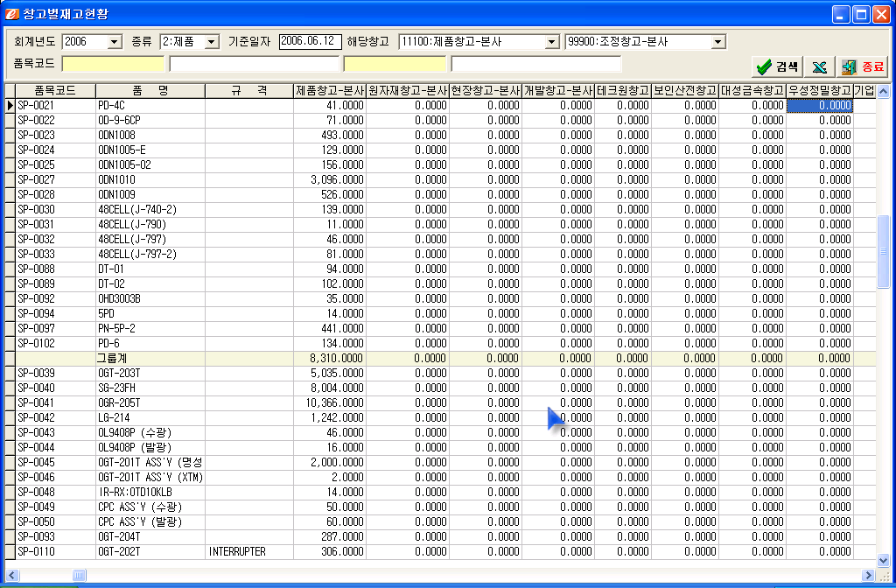
Ⅸ-2-1. 시스템별 주요화면
서비스 세부내역 – 전산시스템 영업 주요화면
[거래처별 매출현황]
[품목별 매출현황]
[미수금 현황]
[기간별 미수금현황]
[세금계산서 발행]
[창고별 재고현황

Slide 35
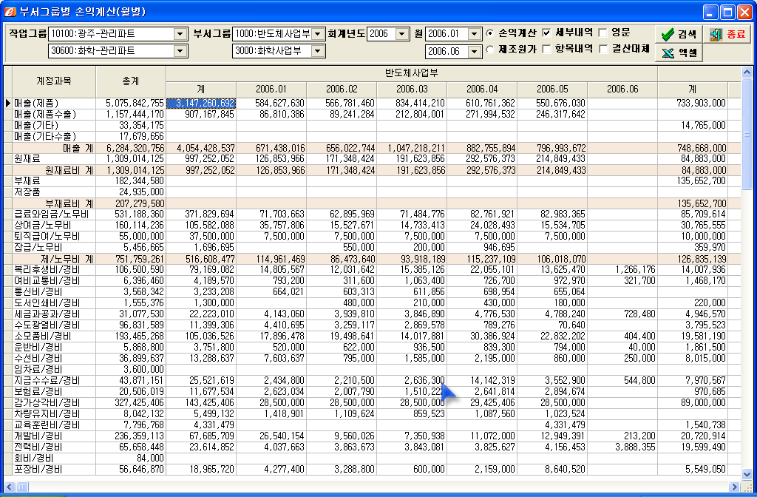
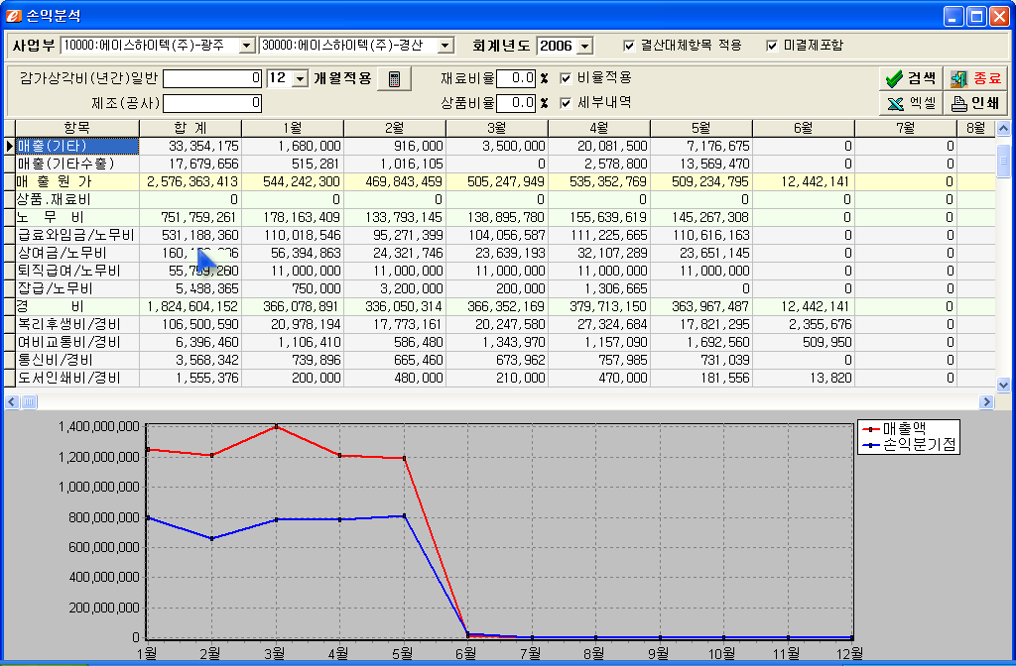
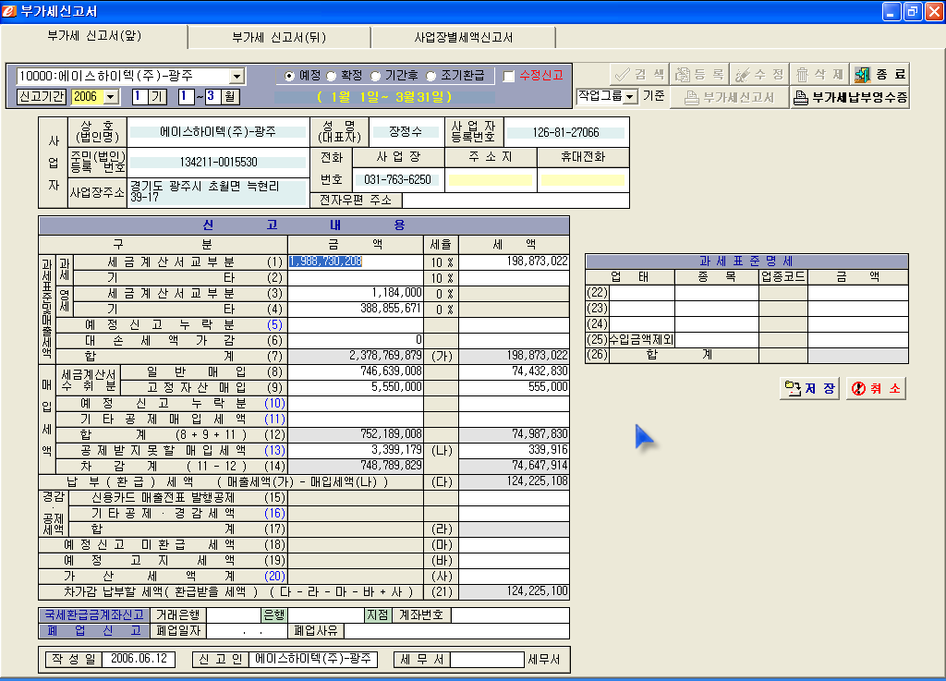
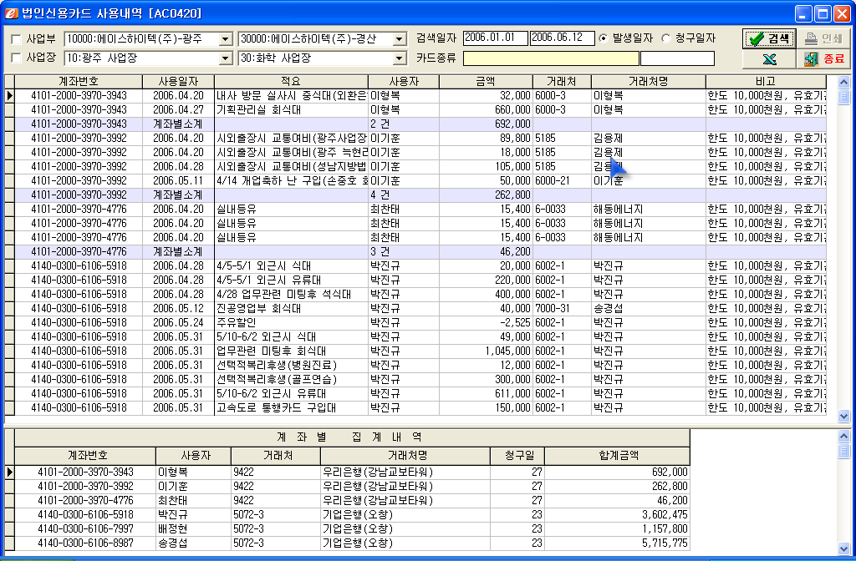
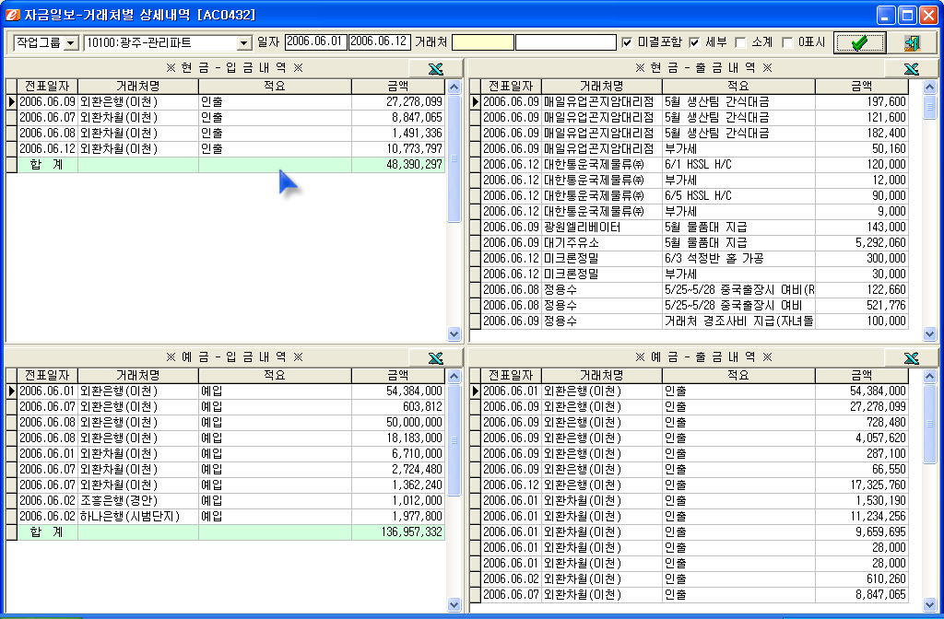
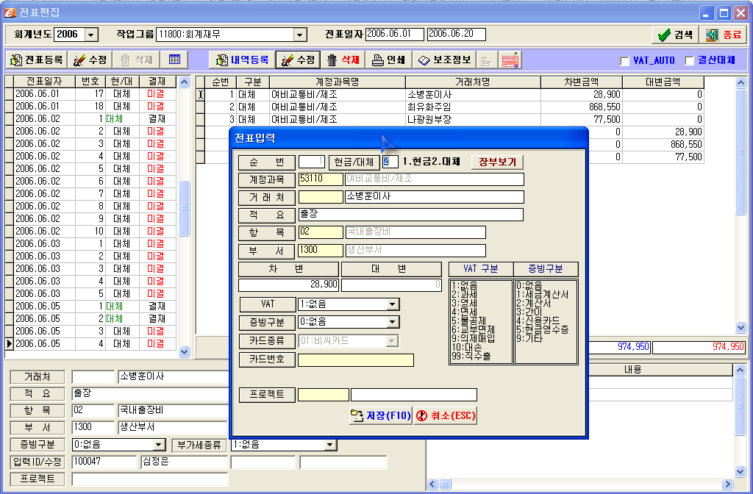
Ⅸ-2-2. 시스템별 주요화면
서비스 세부내역 – 전산시스템 회계 주요화면
[부서별 월별 손익현황]
[월별 손익현황]
[부가가치세 신고서]
[신용카드 사용 명세서]
[자금일보]
[전표입력 화면]
[현금거래 현황]
[대체거래 현황]

Slide 36
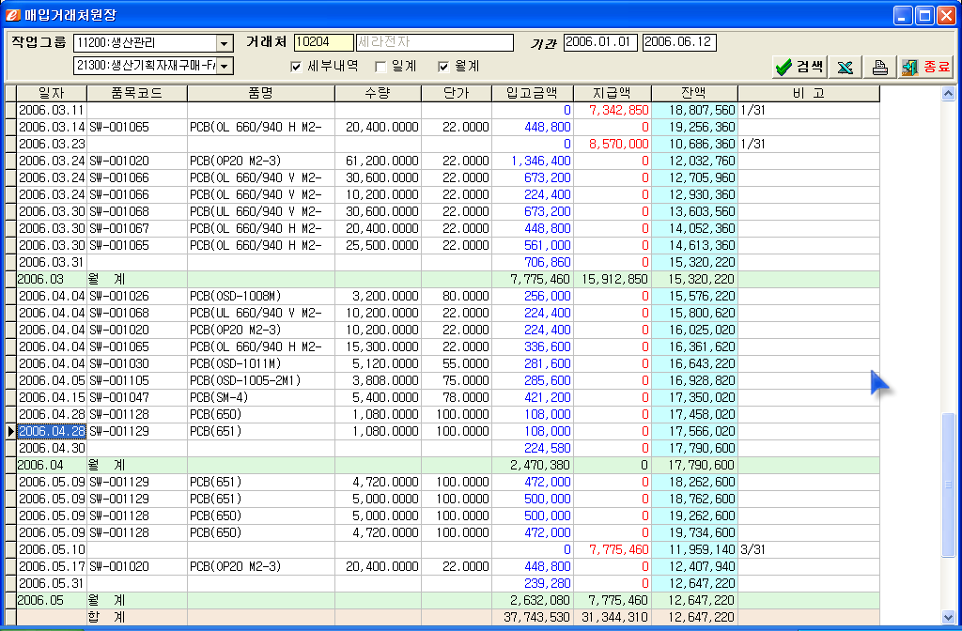
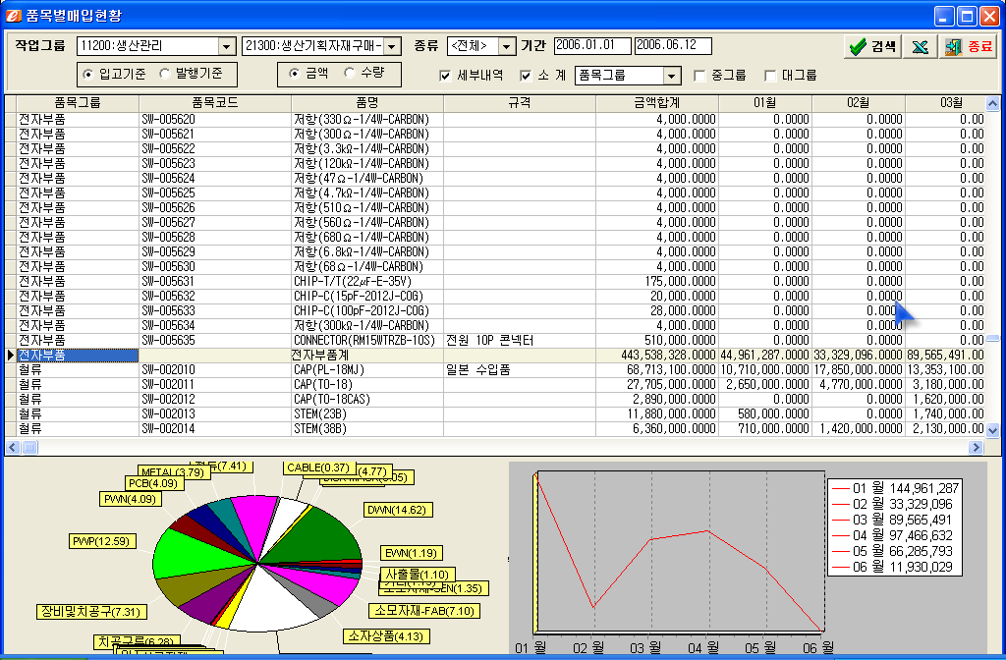
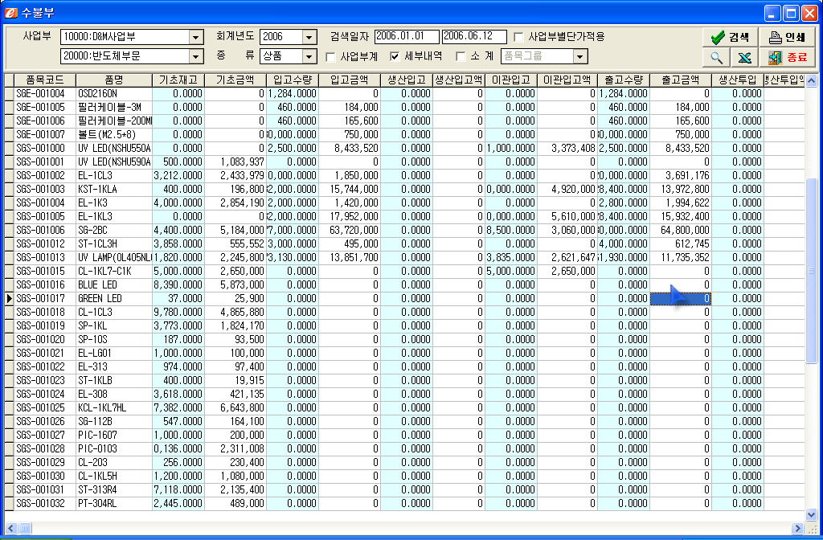
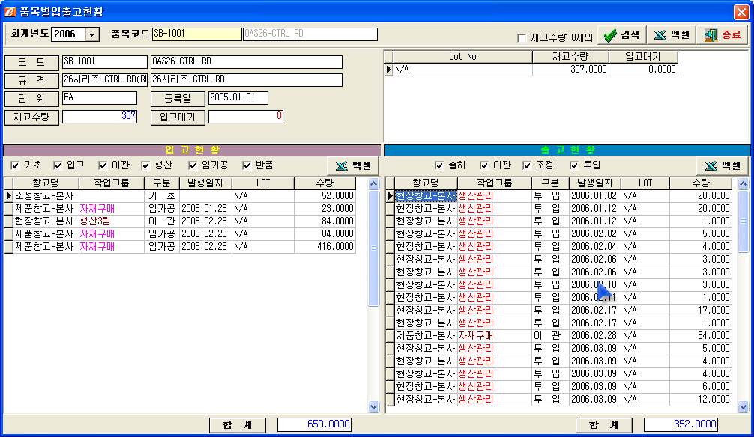
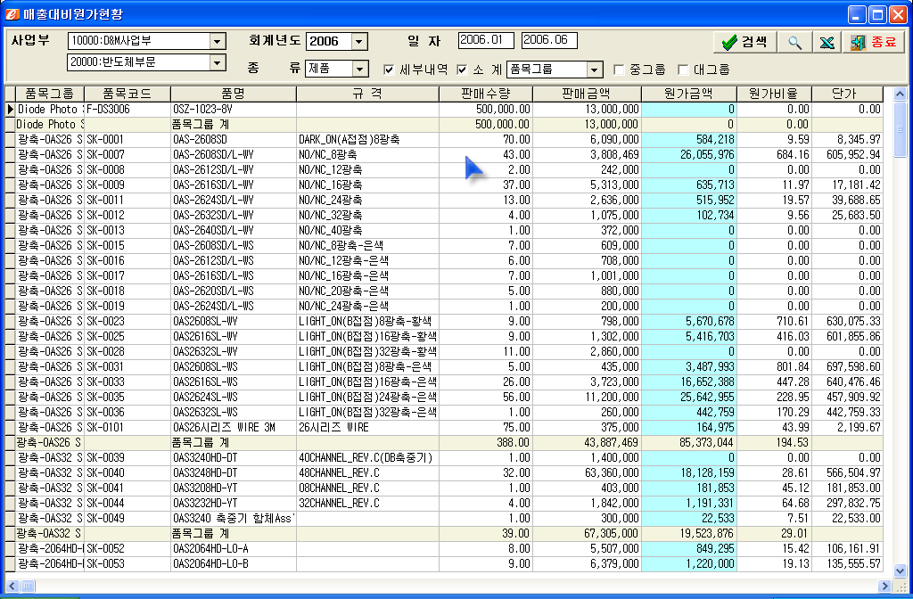
Ⅸ-2-3. 시스템별 주요화면
서비스 세부내역 – 전산시스템 자재 주요화면
[매입거래처 원장]
[품목별 매입현황]
[각 종 수불부]
[품목입출고 현황 추적 조회]
[품목별 매출 대비 원가 현황]

Slide 37
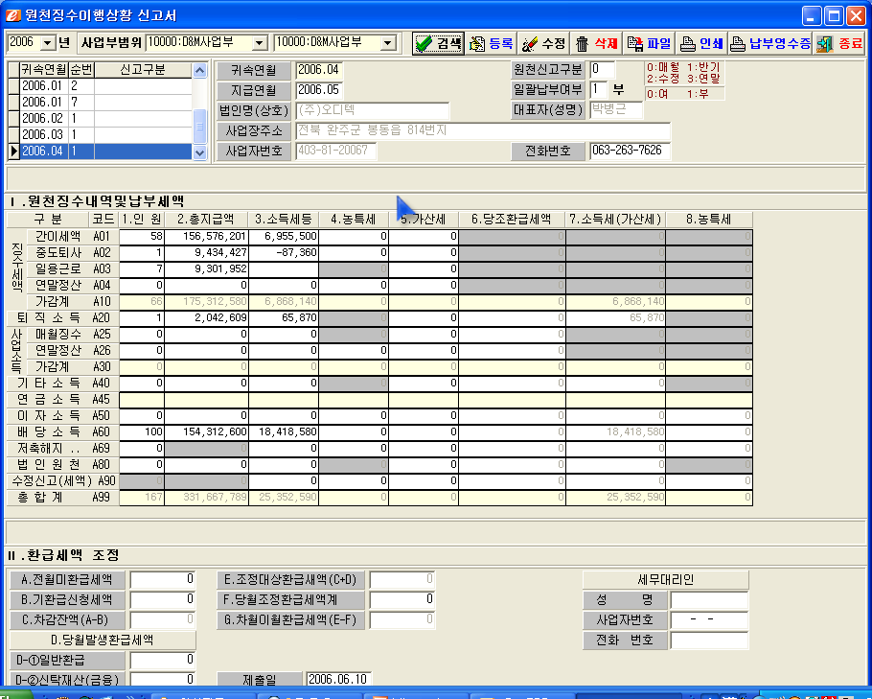
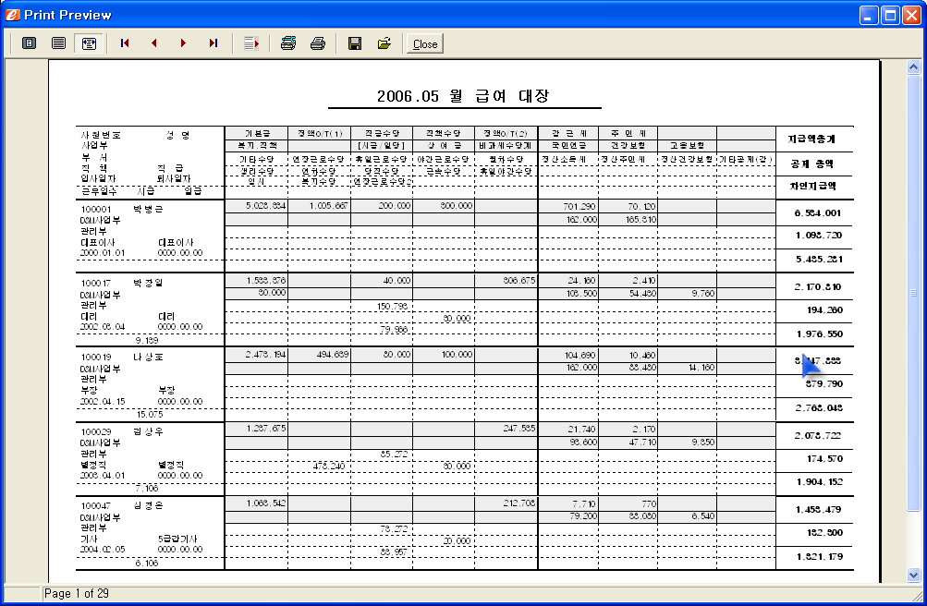
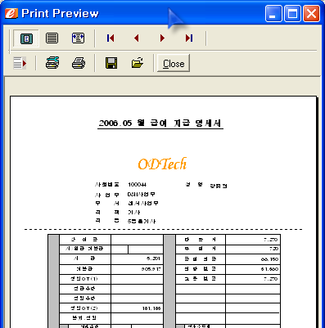
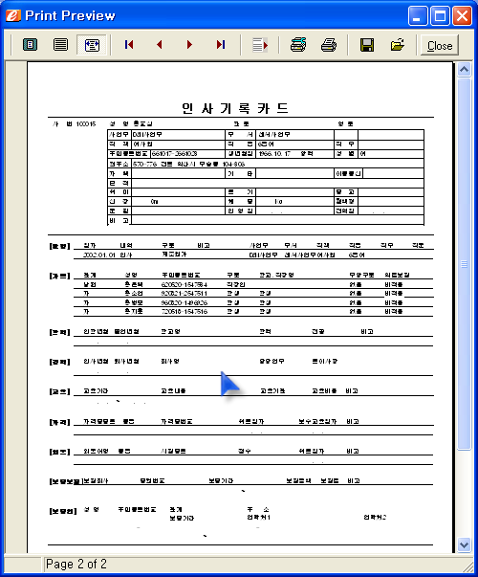
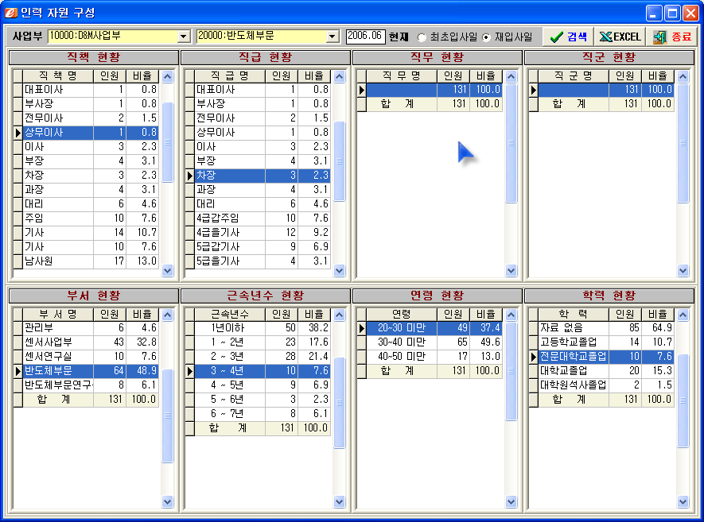
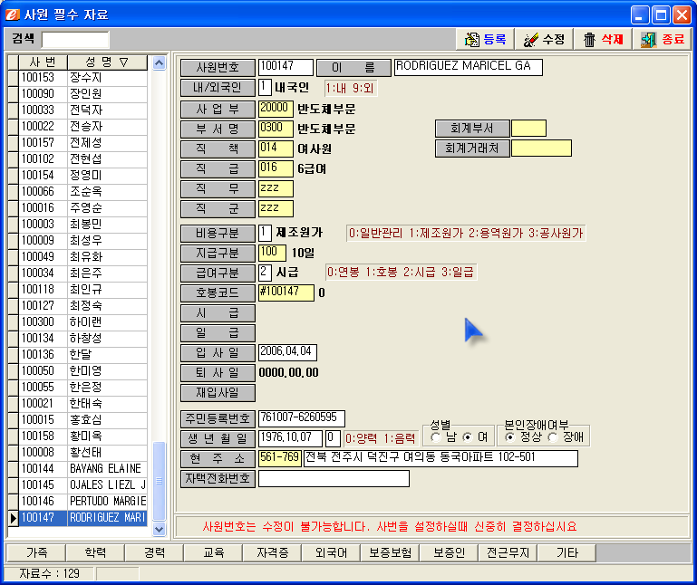
Ⅸ-2-4. 시스템별 주요화면
서비스 세부내역 – 전산시스템 인사 주요화면
[원천세 신고서]
[급여대장]
[급여명세서]
[인사기록 카드]
[직원 현황]
[사원 등록 화면]
사진

Slide 38
하이앤씨아이티㈜
문의 / 상담
 0502-001-5454
 hicit@hicit.co.kr

